Slide 1
«Узревший душу языка»
Ожегов
Сергей Иванович
(1900г.-1964 г.)

Slide 2
Ожегову С.И.
Ожегов С. И.- российский
языковед,
лексиколог,
лексикограф,
исследователь норм
русского
литературного
языка, доктор
филологических наук.

Slide 3
Ожегову С.И.
Ожеговы - фамилия уральская. Она происходит от слова «ожег».Так в старину называлась палка, которую окунали в расплавленный металл, чтобы определить степень его готовности.

Slide 4
Дом ,в котором родился С.И.Ожегов
Сергей Ожегов
родился в сентябре 1900г.в
пос.Каменское Тверской
губернии.В1909г.Ожеговы
переехали в Петербург.
В 1918 Сергей окончил
гимназию и поступил в
Петербургский университет.
Началась Гражданская война и Сергей Иванович записался в Красную армию. Учебу пришлось отложить.

Slide 5
Дмитрий Ушаков- лингвист
Сергей Иванович начал преподавать русский язык , еще учась в университете.
Университет он окончил в 1926 г.
Ожегов был оценен по достоинству и стал младшим коллегой таких известных ученых, как В.Виноградов и Д. Ушаков.

Slide 6
Однотомный словарь Ожегова
Ожегов С.И. переехал в Москву и работал над «ушаковским» словарем в четырех томах - ему принадлежит 33% текста. Именно в процессе работы над ним у Сергея Ивановича возникла идея создания однотомного словаря для самого широкого использования.
В1949 г.словарь был создан «Толковый словарь русского языка» Ожегова С.И.

Slide 7
Толковый словарь русского языка Ожегова С.И
Ожегов по праву является единственным автором словаря. При жизни автора вышло в свет шесть изданий словаря . Ожегов следовал принципам: словарь должен быть «кратким, популярного типа».
Словарь включает в себя 57 тысяч слов.

Slide 8
Ожегову С.И.
Популярность и тиражи словаря
высоки.
Словарь С.И.Ожегова переиздавался 24 раза!
В 1952 году вышло репринтное издание в Китае, Японии.
Словарь стал настольной книгой многих людей во всем мире.

Slide 9
Ожегову С.И.
В 1990 году Академия наук СССР присудила «Словарю русского языка» С.И.Ожегова премию имени А.С.Пушкина.
За пределами России нет никого, кто изучая русский язык, не был бы знаком с именем Ожегова.

Slide 10
Ожегову С.И.
Умер Ожегов С.И.
в 1964г.
Дело всей его жизни продолжили коллеги.
Доктор филологических наук Н.В.Шведова осуществляла лексикологическую редакцию второго издания словаря.

Slide 11
Ожегову С.И.
« Его подвиг никогда не забудется нами, и я верю, что созданный им чудесный словарь сослужит великую службу многим поколениям…»
К.И.Чуковский

Slide 12
Ожегову С.И.
« Словарь-это вся
вселенная в алфавитном
порядке ! Если
хорошенько подумать,
словарь-это книга книг.
Он включает в себя все
другие книги,
нужно лишь извлечь их из
него!»
А.Франц

Slide 13
Шефнер В. «Из жизни слов»
Много слов на земле.
Есть дневные слова,-
В них небесного неба сквозит синева.
Есть слова- словно раны,
Слова –словно суд.-
С ними в плен не сдаются и в плен не берут.
Словом можно убить.
Словом можно спасти,
Словом можно полки за собой повести.
Словом можно продать.
И предать . И купить,
Словом можно в разящий свинец перелить.

Slide 14
«Из жизни слов»
Но слова всем словам в
языке у нас есть:
Слава, Родина, Верность, Свобода и Честь.
Пусть разменной
монетой не служат
они,-
Золотым эталоном их в
сердце храни!

Slide 15
Любите и изучайте русский язык!
«Во дни сомнений, во дни тягостных раздумий о судьбах моей Родины,-
ты один мне поддержка и опора, о великий, могучий, правдивый и свободный русский язык!»
И.С.Тургенев

Slide 16
Любите и изучайте русский язык
Как будто целый мир тебе знаком,
Когда владеешь русским языком…
Вот почему всем близок чистый, ясный,
Народа русского язык прекрасный».
И.Гришашвили

Slide 17
Шуточные вопросы
ЗАДАНИЕ:
Пример.
вспомните устойчивые выражения
(фразеологизмы)или просто словесные обороты на заданную тему.
Вопрос:
Из какого выражения марсиане могли заключить, что у человека не две ноги, а больше?

Slide 18
Ответ
Бежать
со всех ног.

Slide 19
Вопрос
В каком фразеологизме упоминается действие из таблицы умножения?
Ответ:
Знать как дважды два.
2*2

Slide 20
Вопрос
Что общего в словах:
дуга,
бараний рог,
в три погибели?
Ответ:
Все они сочетаются с глаголом согнуть.

Slide 21
Вопрос
Может ли горе быть в жидком состоянии?
В каком выражении об этом говорится?
Ответ:
Хлебнуть горя,
испить горя.

Slide 22
Вопрос
Есть ли глаза у опасности,
смерти,
правды?
Ответ:
смотреть
опасности, правде,
смерти в глаза

Slide 23
Вопрос
В какой поговорке
насекомое
превращается в
млекопитающее?
Ответ :
Делать из мухи слона.

Slide 24
«Делать из мухи слона»

Slide 25
Вопрос
Согласно какой поговорке слово находится в кармане?
Ответ:
За словом в карман не
полезешь.

Slide 26
Назовите известные фразеологические выражения со словами:
Голова
Возможные ответы:
Ветер в голове,
голова варит,
голова кругом пошла,
есть голова на плечах, горячая голова,
давать голову на отсечение,
морочить голову,
опускать голову и т.д.

Slide 27
Рука
Ответ:
держать себя в руках, запускать руку в чужой карман, из рук в руки, из рук вон плохо, кому –то карты в руки, мастер на все руки, на скорую руку, не чист на руку, опустились руки у кого-то, своя рука владыка, умываю руки, развязать руки.

Slide 28
Сердце
Ответ:
сердце не лежит, сердце радуется,с легким сердцем, сердце не на месте, сердце болит о…, сердце кровью обливается, сердце обросло мохом, скрепя сердце.

Slide 29
Язык
Ответ:
вертится на языке ,высунув язык, держать язык за зубами, длинный язык, прикусить язык, тянуть за язык, найти общий язык, язык сломаешь, язык проглотил, язык отнялся, язык подвешен.

Slide 30
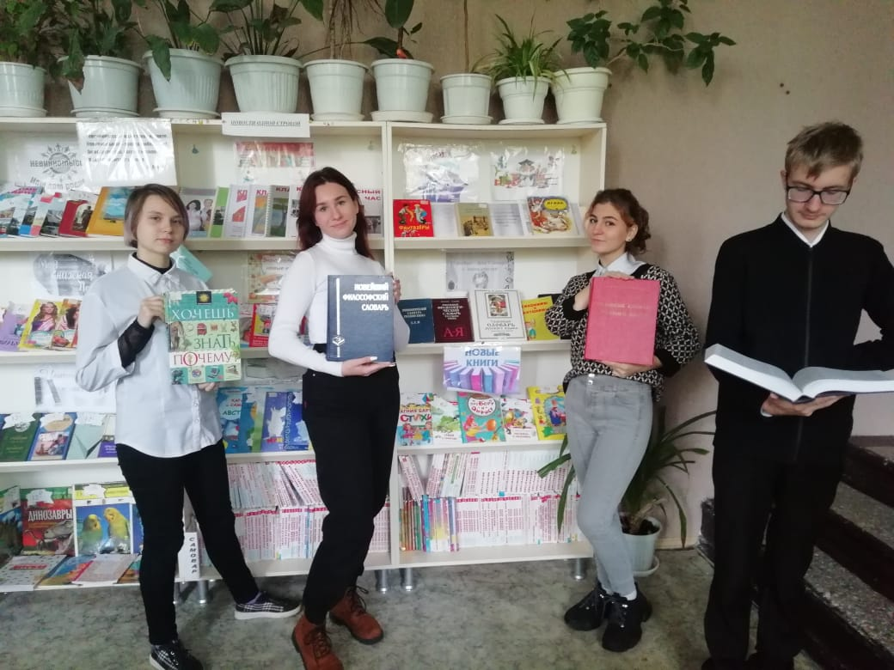
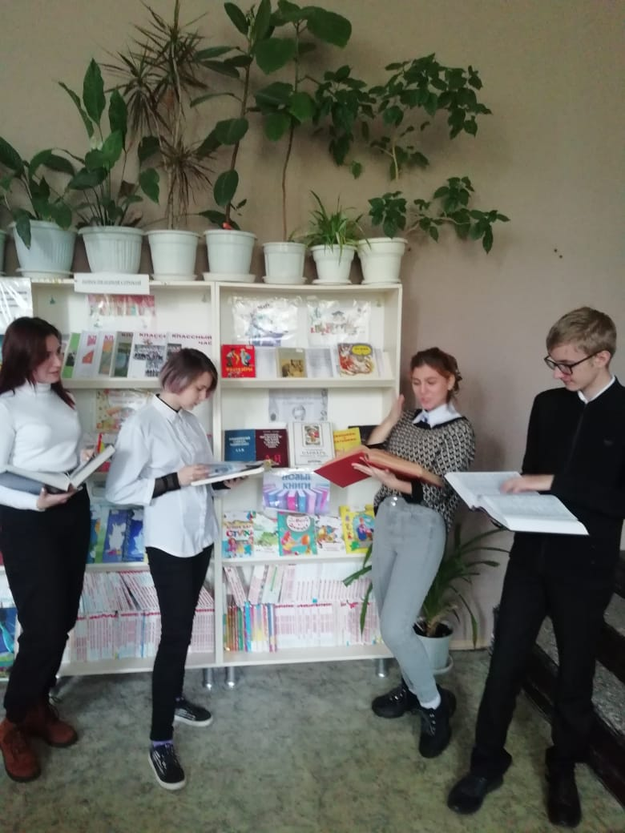
Библиотекарь Васильченко Е.И. библиотечный урок урок , посвященный С.И.Ожегова и словарям

Slide 31
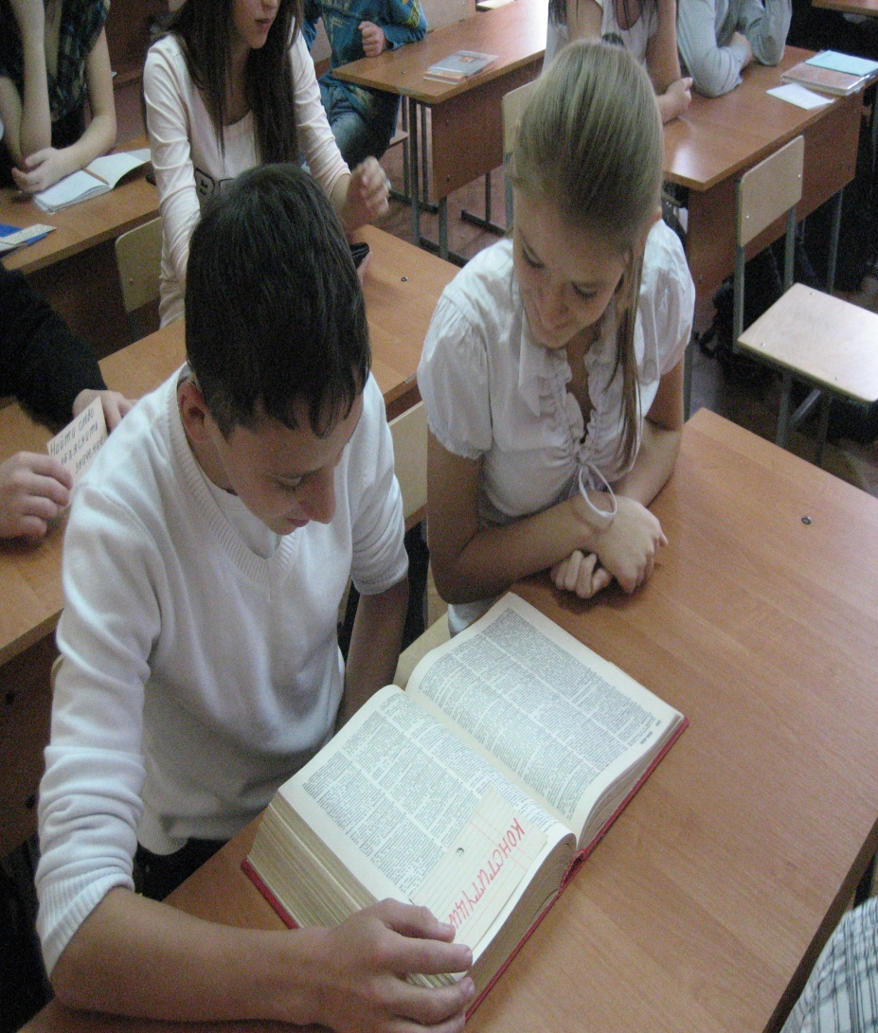
Ученики 11-а класса знакомят ребят с жизнью и научными работами С.И.Ожегова

Slide 32
Ребята выполняют практическое задание:пользуясь толковым словарем С.И.Ожегова ищут значения слов.

Slide 33
Пользуясь словарем С.И.Ожегова,ребята ищут заданные слова.

Slide 34
Ожегову С.И.
Чаще
пользуйтесь
словарями!

Slide 35
Спасибо за внимание!

